Slide 1
Odhad součinitelů asymptotického rozvoje trhliny ve flexoelektrickém materiálu při zatížení modem I a II
Profant T., Sládek J., Sládek V., Kotoul M.
Slovenská akademie věd, Slovenská republika
Vysoké učení technické v Brně, Česká republika

Slide 2
Motivace
Existuje způsob vyjádření součinitelů asymptotického rozvoje před čelem trhliny ve flexoelektrickém materiálu pomocí součinitelů intenzity napětí zavedených v lineární elastické lomové mechanice?
Jestliže ANO (bude líp?), o jaký způsob a metodu se jedná, jaká má omezení a výhody?
Co dál?
Co je to flexoelektrický efekt?
Co je to tzv. vnější a vnitřní asymptotické řešení pro trhlinu ve flexoelektrickém materiálu?
Jak tato řešení propojit pomocí singulární perturbační metody (singular matched asymptotic expansion method)
Numerické výsledky

Slide 3
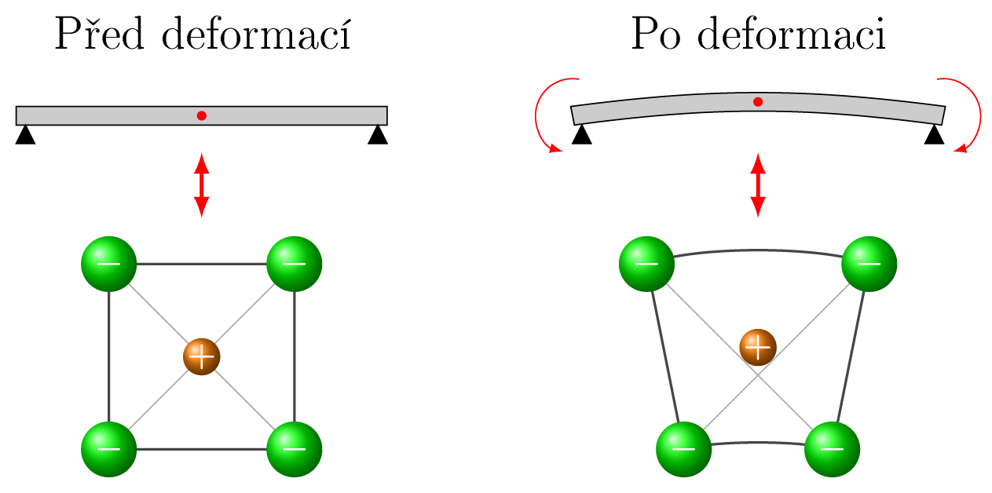
Flexoelektrické materiály
$$P_{i}≈f_{ijkl}ε_{jk,l}$$
Gradienty deformace způsobují změnu symetrie krystalové mříže a následně polarizaci i v centrosymetrických krystalech (direct effect).
Flexoelektrický jev je důsledkem kombinace velkých gradientů deformace a elektrické polarizace v dielektrických materiálech.
Flexoelektrický jev je vlastnost materiálu závislá na rozměrech vnitřní struktury materiálu.

Slide 4
Flexoelektrické materiály
flexoelectrické parametry
Rovnice rovnováhy
$$∇⋅\left(σ−∇⋅τ\right)=0$$
$$−ε_{0}∇^{2}φ+∇⋅P=0$$
$$E+∇φ=0$$
Konstitutuvní vztahy
$$σ=λTr\left(ε\right)I+2με$$
$$P=a^{−1}\left[E−f_{1}∇Tr\left(ε\right)−2f_{2}∇⋅ε\right]$$
$$τ=l^{2}∇σ+f_{1}\left(Pe_{i}e_{i}+Pe_{j}e_{j}\right)$$
$$+f_{2}\left(e_{i}e_{i}P+e_{j}e_{j}P\right)$$
$$+f_{2}\left(e_{i}Pe_{i}+e_{j}Pe_{j}\right)$$
Boundary conditions
$$u=\overline{u},$$
$$ν=n⋅\left(∇u\right)=\overline{ν}$$
$$t=n⋅\left(σ−∇⋅τ\right)−\tilde{∇}⋅\left(n⋅τ\right)+\left(\tilde{∇}⋅n\right)n⋅\left(n⋅τ\right)=\overline{t}$$
$$r=n⋅\left(n⋅τ\right)=\overline{r}$$
$$φ=\overline{φ}$$
$$ω=n⋅\left(ε_{0}E+P\right)=\overline{ω}$$
napětí vyššího řádu
délkový parameter jako materiálová charakteristika

Slide 5
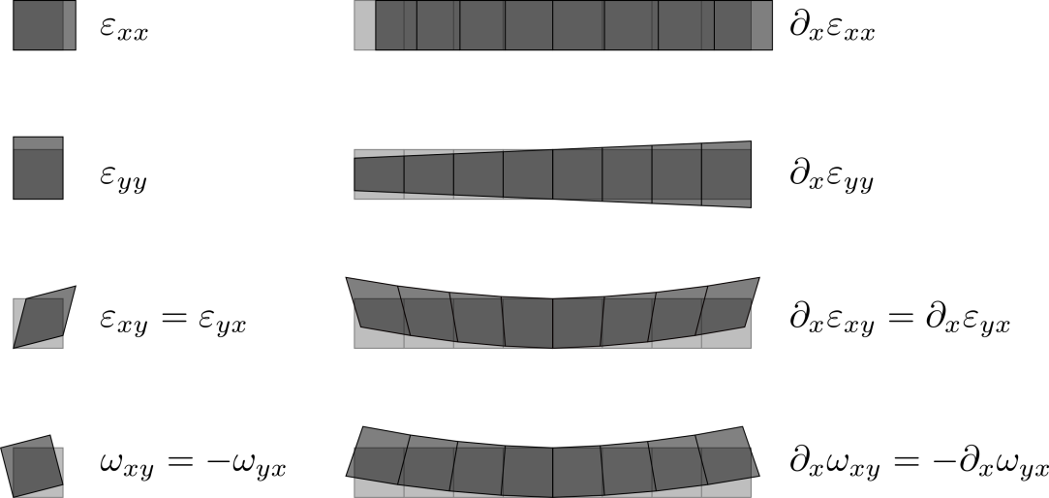
local
Flexoelektrické materiály
nonlocal
classical elasticity
$$σ_{ij}=∂_{ε_{ij}}U\left(ε_{ij}\right)$$
$$τ_{kij}=∂_{\left(∂_{k}ε_{ij}\right)}U\left(ε_{ij},∂_{k}ε_{ij},P_{i}\right)$$
flexo

Slide 6
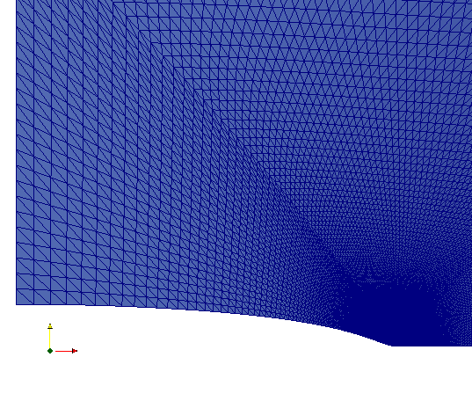
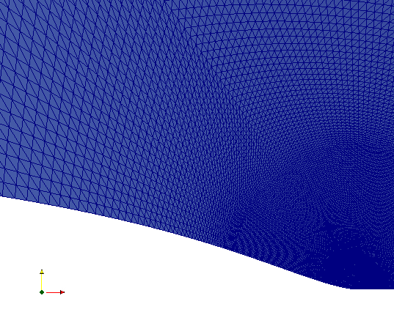
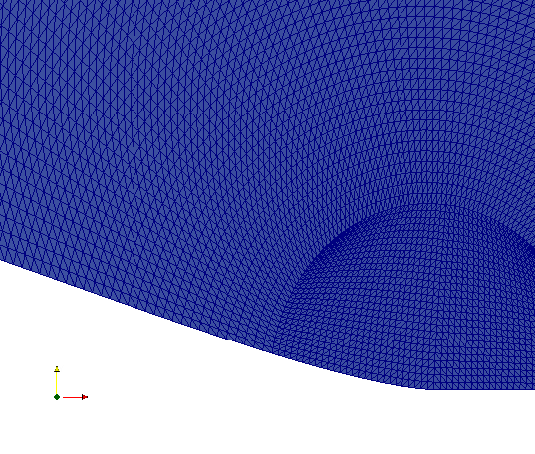
The outer and inner asymptotic solution in the flexoelectric solid
flexo FEM: Sládek & Sládek et. al., International Journal of Solids and Structures, 2021
SGET FEM: Kotoul et . al., Fatigue & Fracture of Engineering Materials & Structures, 2020
FEM study: $a_{c}=5.25 nm$, $l=0.25 nm$
$$a_{c}$$
$$l$$
$$l$$
$$a_{c}$$
outer solution
inner solution

Slide 7
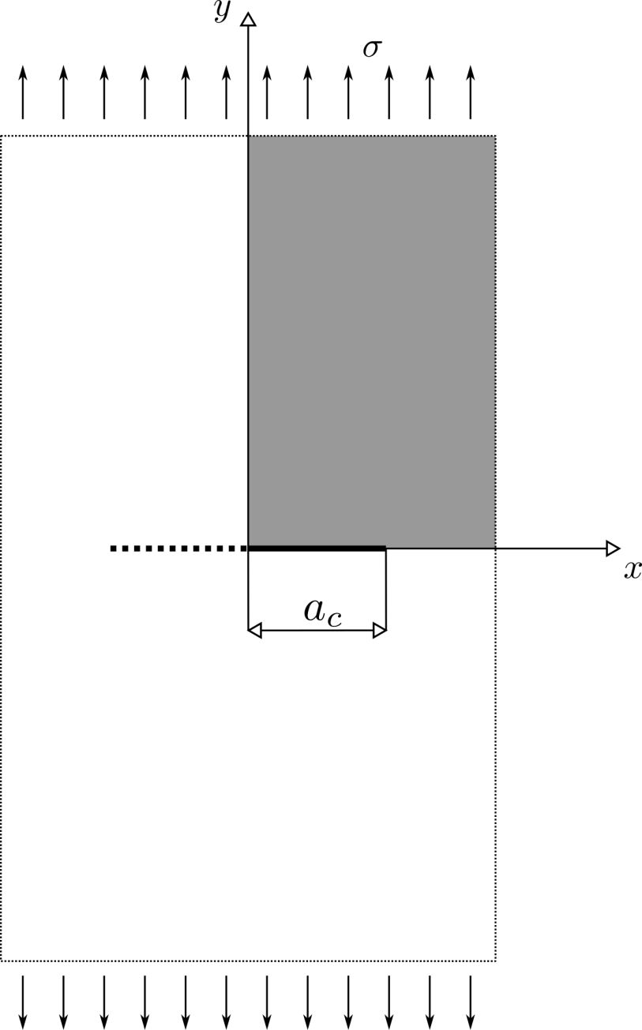
The outer and inner asymptotic solution in the flexoelectric solid
INPUT
$K_{I}$, $E$, $ν$, $l$, $a_{c}$, $ε$, $f_{1}$, $f_{2}$
outer asymptotic
solution
4th-order differential equations
symmetry
OUTPUT
$u_{i}^{in}$ , $σ_{ij}^{in}$, $φ^{in}$
$u_{i}^{out}$ , $σ_{ij}^{out}$, $φ^{out}$
crack
isolated and traction free crack faces
inner asymptotic solution
Analytical solution:
Mao & Purohit, Journal of the Mechanics and Physics of Solids, 2015

Slide 8
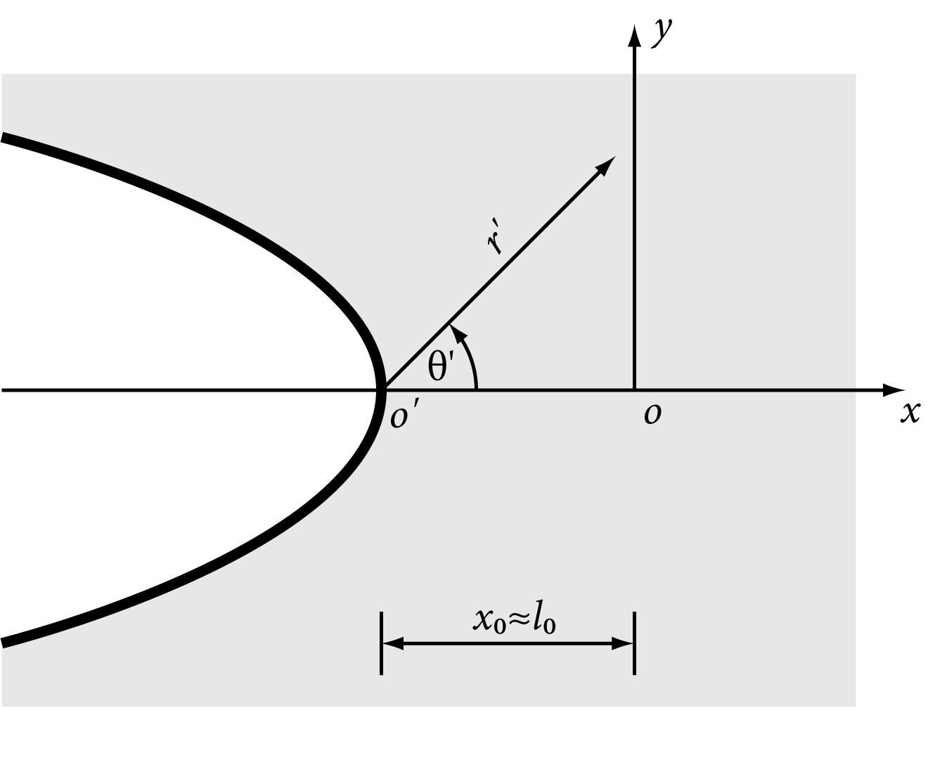
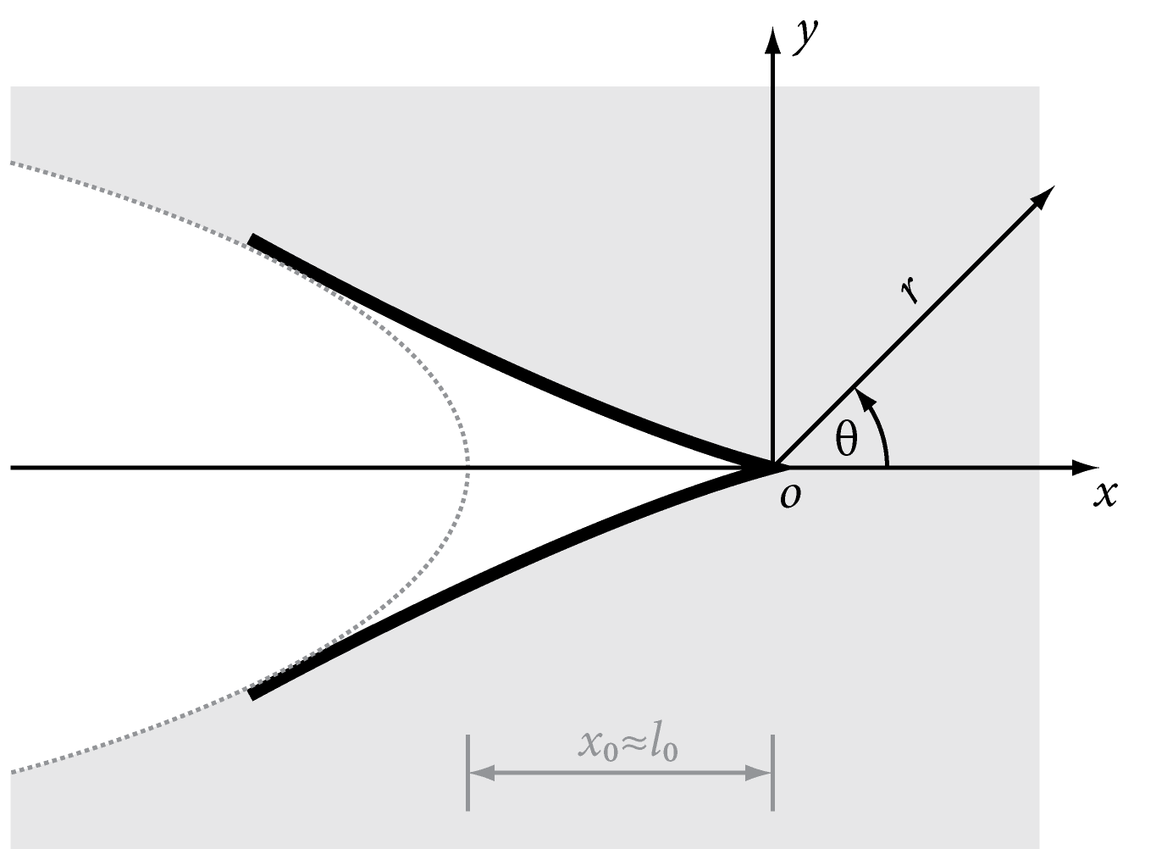
The outer and inner asymptotic solution in the flexoelectric solid
Outer solution:
$$∇⋅\left(σ−∇⋅τ\right)=0, −ε_{0}∇^{2}φ+∇⋅P=0, E+∇φ=0$$
$$l_{0}≈l≪a_{c}$$
$$u_{r^{′}}^{out,I}={\left(r^{′}\right)}^{\frac{1}{2}}\frac{K_{I}}{4μ}{\left(2π\right)}^{−\frac{1}{2}}\left[\left(5−8ν\right)\cos{\frac{1}{2}θ^{′}}−\cos{\frac{3}{2}θ^{′}}\right],$$
$$u_{θ^{′}}^{out,I}={\left(r^{′}\right)}^{\frac{1}{2}}\frac{K_{I}}{4μ}{\left(2π\right)}^{−\frac{1}{2}}\left[−\left(7−8ν\right)\sin{\frac{1}{2}θ^{′}}+\sin{\frac{3}{2}θ^{′}}\right],$$
$$φ^{out,I}=0.$$
$$t^{out}=ω^{out}=0$$
gauge $δ=l/{a_{c}}$
Inner solution:
$$∇⋅\left(σ−∇⋅τ\right)=0, −ε_{0}∇^{2}φ+∇⋅P=0, E+∇φ=0$$
$$l_{0}δ^{−1}<lδ^{−1}≈a_{c}, R=rδ^{−1}, δ≪1$$
$$u_{r}^{in,ID}=δR\left\{Γ_{1}+Γ_{2}\cos{2θ}\right\}+δ^{\frac{3}{2}}R^{\frac{3}{2}}\left\{A_{1}\cos{\frac{1}{2}θ}+A_{2}\cos{\frac{5}{2}θ}\right\},$$
$$u_{θ}^{in,ID}=−δRΓ_{2}\sin{2θ}+δ^{\frac{3}{2}} R^{\frac{3}{2}}\left\{A_{4}\sin{\frac{1}{2}θ}−A_{2}\sin{\frac{5}{2}θ}\right\},$$
$$φ^{in,ID}=C^{0}+δ^{\frac{1}{2}}R^{\frac{1}{2}}C_{1}\left(A_{1},A_{2},A_{4}\right)\cos{\frac{1}{2}θ}−δ^{−1}\frac{f}{aε}∇⋅u^{in,ID}.$$
$$t^{in}=ω^{in}=0$$

Slide 9
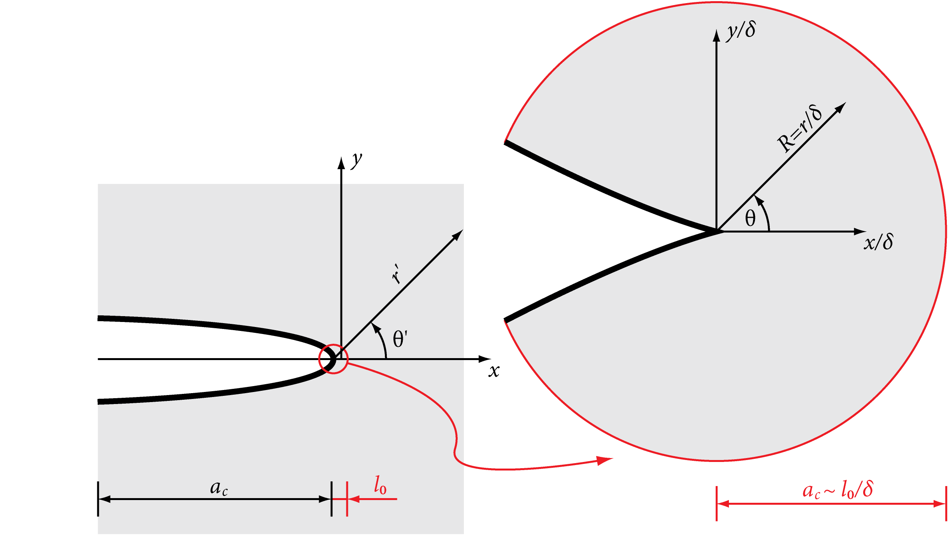
The singular matched asymptotic expansion method
${\left.σ_{r^{′}r^{′}}^{out}\right|}_{r^{′}=l_{0}}≈−{\left.σ_{rr}^{in}\right|}_{R={l_{0}}/δ}$ and ${\left.σ_{r^{′}θ^{′}}^{out}\right|}_{r^{′}=l_{0}}≈−{\left.σ_{rθ}^{in}\right|}_{R={l_{0}}/δ}$ for $θ^{′}≈θ.$
${\left.t^{out}\right|}_{r^{′}=l_{0}}≈{\left.t^{in}\right|}_{R={l_{0}}/δ}$ for $θ^{′}≈θ.$
in
out

Slide 10
The singular matched asymptotic expansion method
$$\frac{1}{4}K_{I}{\left(2πl_{0}\right)}^{−\frac{1}{2}}\left(5\cos{\frac{1}{2}θ^{′}}−\cos{\frac{3}{2}θ^{′}}\right)≈−l_{0}^{\frac{1}{2}}\left\{\left[A_{1}\left(\frac{5}{2}λ+3μ\right)+A_{4}\frac{1}{2}λ\right]\cos{\frac{1}{2}θ}+3A_{2}μ\cos{\frac{5}{2}θ}\right\}$$
$$\frac{1}{4}K_{I}{\left(2πl_{0}\right)}^{−\frac{1}{2}}\left(\sin{\frac{1}{2}θ^{′}}+\sin{\frac{3}{2}θ^{′}}\right)≈−l_{0}^{\frac{1}{2}}\left\{\frac{1}{2}μ\left(−A_{1}+A_{4}\right)\sin{\frac{1}{2}θ}−3A_{2}μ\sin{\frac{5}{2}θ}\right\}$$
$$\cos{\frac{5}{2}θ}≈\cos{\frac{3}{2}θ^{′}} and\sin{\frac{5}{2}θ}≈\sin{\frac{3}{2}θ^{′}}for θ,θ^{′}<1$$
$$A_{1}≈\frac{K_{I}}{12μl_{0}{\left(2π\right)}^{1/2}}\frac{λ−5μ}{λ+μ}=\frac{K_{I}}{6El_{0}{\left(2π\right)}^{1/2}}\left(12ν^{2}+7ν−5\right)$$
$$A_{2}≈\frac{K_{I}}{12μl_{0}{\left(2π\right)}^{1/2}}=\frac{K_{I}}{6El_{0}{\left(2π\right)}^{1/2}}\left(ν+1\right),$$
$$A_{4}≈−\frac{K_{I}}{12μl_{0}{\left(2π\right)}^{1/2}}\frac{5λ+11μ}{λ+μ}=\frac{K_{I}}{6El_{0}{\left(2π\right)}^{1/2}}\left(12ν^{2}+ν−11\right)$$

Slide 11
The singular matched asymptotic expansion method
$$l_{0}=???$$
$$J^{ID}=\frac{μπl}{16\left(1−ν\right)}\left[\frac{5−4ν−\left(7−6ν\right)α^{2}}{1−α^{2}}{\left(3C_{11}−2C_{12}\right)}^{2}+8C_{12}^{2}\right]$$
Mao & Purohit, Journal of the Mechanics and Physics of Solids, 2015
$$C_{11}=−\lim_{R→0}{{\left(\frac{l}{δR}\right)}^{\frac{3}{2}}u_{θ}^{in}\left(R,π\right)}, C_{12}=−\lim_{R→0}{{\left(\frac{l}{δR}\right)}^{\frac{3}{2}}Ω^{in}\left(R,π\right)}, α=\frac{f_{2}}{l\sqrt{aμ}}$$
$$J^{ID}=\frac{K_{I}^{2}}{E}\left(1−ν^{2}\right)$$
$$⟹$$
$$\frac{l_{0}^{ID}}{l}=\frac{1}{8}{\left[ \frac{9\left(8 ν^{3}−6ν^{2}−7ν+6\right)}{\left(1−ν^{2}\right)\left(1−ν\right)}+\frac{3α^{2}\left(2ν−1\right)+2ν^{2}−6ν+1}{\left(1−α^{2}\right)\left(1−ν^{2}\right)\left(1−ν\right)}\right]}^{1/2}$$

Slide 12
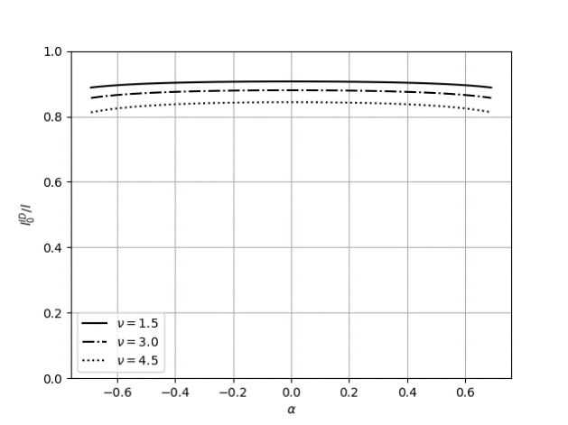
Numerical results
The influence of the flecoelectricity $α$ and Poisson ratio $ν$ on the parameter $l_{0}$
$δ=0.01$, $ε/{ε_{0}}=10$

Slide 13
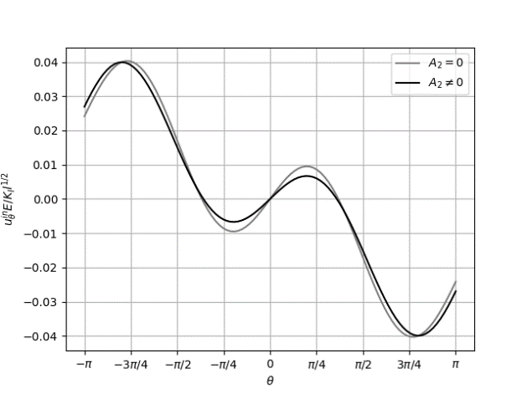
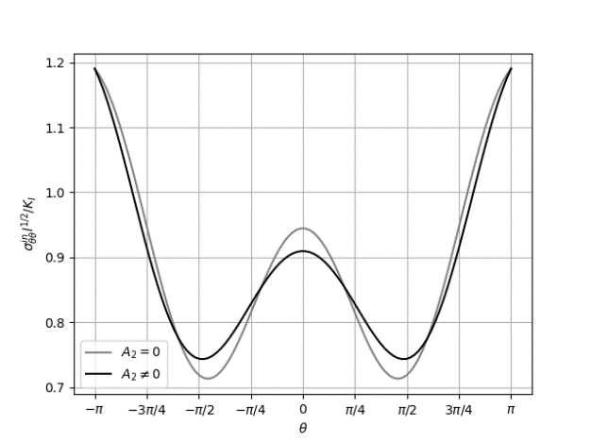
Numerical results
The influence of the component $A_{2}$ on the inner asymptotic solution
$R={0.1}/δ$, $δ=0.01$, $ν=0.2$, $ε/{ε_{0}}=10$, $α=$0.2

Slide 14
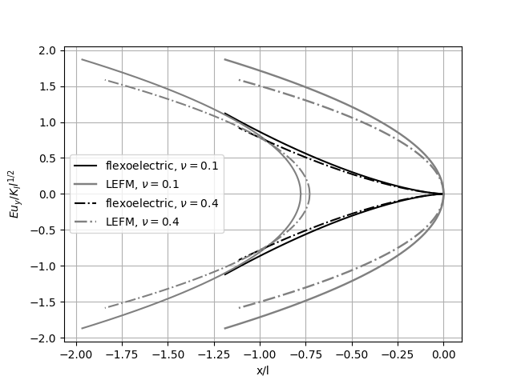
Numerical results
The crack opening displacement $u_{y}≡u_{θ}\left(r,±π\right)$
$δ=0.01$, $α=0.1$, $ε/{ε_{0}}=10$

Slide 15
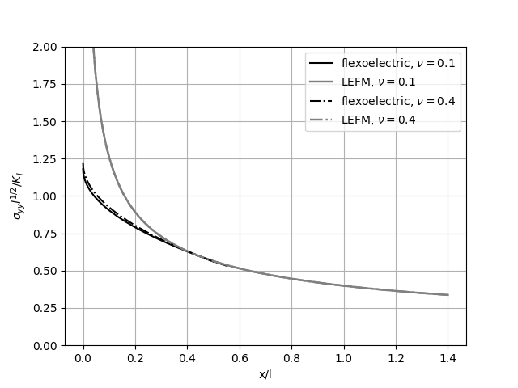
Numerical results
The Cauchy stress $σ_{yy}≡σ_{θθ}\left(r,0\right)$ in front of the crack tip
$δ=0.01$, $α=0.1$, $ε/{ε_{0}}=10$

Slide 16
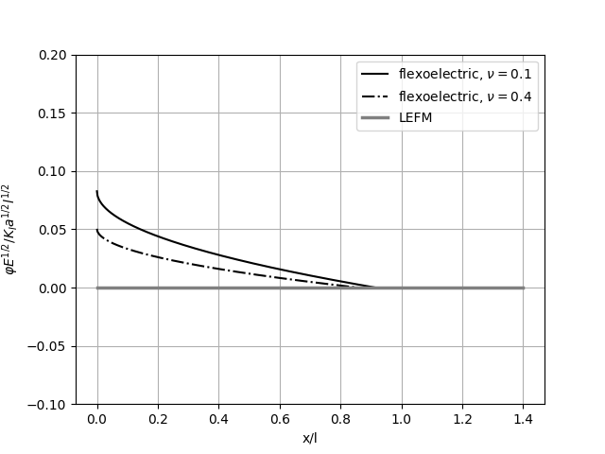
Numerical results
The electric potential $φ≡φ\left(r,0\right)$ in front of the crack tip
$δ=0.01$, $α=0.1$, $β=0$, $ε/{ε_{0}}=10$

Slide 17
Thank you for your attention
The authors acknowledge the supports by the Slovak Science and Technology Assistance Agency registered under number APVV-18-0004, VEGA-2/0061/20

